Slide 1
Competitive Intelligence
Stručný přehled problematiky, příklady, návody a ukázky
Petr Šmejkal

Slide 2
Shrnutí problematiky

Slide 3
O mě
smejkal.petr@email.cz
Petr Šmejkal
Absolvent KISKu
Supervisor projektu PortalCI
Zaměstnanec Ernst & Young
Pracovní pozice:
  Informační broker
  Senior Researcher
  CI analyst
  Transaction Advisory Research Specialist
Zkušenosti
Kreativní komunikace
Posilování vztahů s vedením
Identifikace příležitostí a hrozeb trhu
Zaměření na Competitive Intelligence v běžné pracovní agendě. Zahrnuje to výzkum, analýzu a prezentaci stěžejních fakt o konkurenci a trzích…
85%
let
zkušeností s výzkumem trhu v mezinárodní konzultantské firmě.
8

Slide 4
Vaše očekávání

Slide 5
Náplň přednášky o Competitive Intelligence
Představit CI
Popsat proces CI
Přiblížit povolání CI analytika
Ukázat základní postupy při provádění CI
Nasměrovat k dalším materiálům
Ale hlavně: Nadchnout pro CI ☺

Slide 6
Představení CI

Slide 7
Uplatnění CI
Předvídat změny na trhu
Předvídat tahy konkurence
Zmapovat nové a potenciální konkurenty
Učit se z úspěchů a chyb druhých
Poznávat nové technologie, produkty, procesy …
Dívat se na vlastní firmu prakticky a s objektivním nadhledem

Slide 8
Technologická dimenze
Nástroje na vyhledávání informací
  Roboti, harvester, RSS, …
Nástroje na sdílení informací
  Community pages, Idea Bank, CI Portál, …
Nástroje na podporu spolupráce
  Collaboration Tool, Collaboration Workspace, Discussion Tool, …

Slide 9
Organizační dimenze
CKO – Chief Knowledge Officer
Osoba hlavního architekta – zodpovědný za Topic maps
Šampión - zodpovědný za propagaci
Vývojář - zodpovědný za templates, kontrolu kvality, …
Specialista – správa a update programu, návaznost na business, …
Researcher, analyst, seniors, manager, ….
Komunity:
  Community of interest – společný zájem
  Community of practice – podobnou expertízu, zkušenost, business důvod

Slide 10
Efektivní funkce CI – lidský faktor
Monitorovat aktivity konkurentů
Reportovat výsledky vedení
Efektivní funkce CI
Sekundární zdroje
Internet
Tištěné materiály
Primární zdroje
Human intelligence network
Klepy

Slide 11
CI proces

Slide 12
Úrovně CI
Taktická
  Lépe měřitelná, krátkodobější
  Sledují se ceny, dodavatelé, odběratelé, …
  Přímá podpora základní činnosti podniku
Strategická
  Dlouhodobější, určena pro nejvyšší management
  Sledují se obecné trendy, celkový vývoj prostředí
  Snaha najít nejvhodnější směr, kterým se bude podnik ubírat

Slide 13
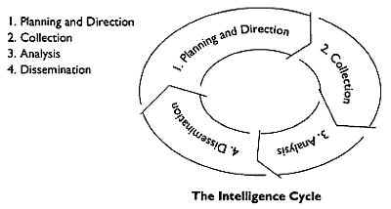
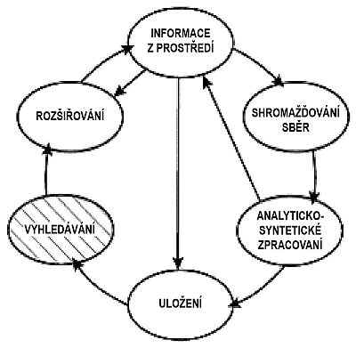
Informační / zpravodajský cyklus
Fáze cyklu
Plánování – time management
Sběr – není jedinou fází!
Analýza – někdy jen v hlavě
Odevzdání

Slide 14
Cesta od dat k akci - CI
Data – nekonečný proud dat
> Informace
> Znalosti
> Porozumění (Insights) / Intelligence
– jak nás to ovlivňuje, kde a proč se data protínají a co to znamená pro naše klienty
> Akce – doporučení a plán akce
Není důležité co najdete nebo jak správně to pochopíte, ani to, zda to Váš klient pochopí, ale to, že na Vaše doporučení nějak zareaguje!
Notes:
Analýza nám říká co se děje – produkuje znalosti
Porozumění nám říká proč je to důležité
Doporučení pak co s tím udělat aby to nebylo zbytečné, spojí se tím analýza a porozumění situaci

Slide 15
Dva klíčové komponenty efektivnosti
Porozumění / Insight
Akce
Potřebujeme správná a pravdivá data a informace.
Musíme vědět co je potřeba znát - KIQ / KIT.
Analýza dostupných informací nemusí stačit – je potřeba vybrat správný nástroj, vědět jak výstup interpretovat a jak to zapadá do kontextu.
Porozumění situaci je důležité, ale k ničemu, pokud nevede k žádné akci
Akce musí vycházet z realistických doporučení a být přizpůsobena okolnostem
Efektivní doporučení vyžadují otevřenost přístupu a náklonost k tomu nějakou akci podniknout
Notes:
Akce musí být v souladu s firemní strategií.
S výsledkem práce CI týmu musíte seznámit ty správné lidi – decision makers a decision influencers. Ne všechna doporučení budou implementována.

Slide 16
Zapracujte na „vstřebatelnosti“ Vaší práce – zlepší se akceschopnost doporučení
Přidejte lidský element:
Storytelling
Vtipy
Postřehy zákazníků, citace
Historické souvislosti
Přidejte souvislosti:
Jak tento fakt ovlivní naše zákazníky, naši firmu, celé odvětví?
Jak souvisí data X s daty Y?
What‘s your story?

Slide 17
CI dovednosti a kompetence

Slide 18


Jaký by měl být CI profesionál?
Dříve:
Nynější model
Orientovaný na procesy
Definování KIT/KIQ
Používání tradičních CI zdrojů
Používání třetích stran ke sběru dat
Rozhovory s relevantními osobami
Analýza dat
Psaní reportů
Samostatná práce
Orientace na tým
Konsensus ohledně KIT/KIQ
Sjednotit cíle a úkoly vedení a CI dodavatelů
Využívání moderních nástrojů
Navrhnout přehled problémů a komunikovat doporučení týmu

Slide 19

CI nástroje minulosti ... jsou dnes nahrazeny moderními
Zastaralé nástroje:
Dnešní nástroje:
Literatura
Databáze
Základní prohledávání webu
Velmi málo/nijak sofistikované sociální média
Facebook
Twitter
LinkedIn
Řada dalších sociálních služeb
Sofistikované prohledávání webu
Sofistikované CI agentury
Smartfony umožňující v reálném čase sdílet, vyhledávat i shromažďovat

Slide 20
Další dovednosti
Komunikační dovednosti – klíč ke zvládnutí toho, co očekává vedení
Organizační dovednosti – klíč k hladkému uskutečnění
  Pracujte efektivně a spolupracujte
  Myslete strategicky a globálně
  Myslete i na zdroje a finance
  Nastavujte priority
  Přidávejte hodnotu
Information Overload – Filter. Facts. Faster.
  Co je opravdu důležité a co ne?
  Vede to k nějaké akci? K jakému rozhodnutí to vede?

Slide 21
CI jako povolání

Slide 22
Typy úkolů pro informačního brokera
Profil
Zhodnocení, prověření – tisk, názor, analýza
Odvětvová, průmyslová analýza – přehledy, srovnání, trendy
Kontinuální sledování – CI, EWS, M&A
Konkurenti – CI
Ad-hoc dotazy – cokoliv
People search
Konexe a vazby – lidí i firem
Peer group
Seznamy – klienti, targets
Negativní informace - Digging the Dirt

Slide 23
Obecné tipy
Extrapolovat, např. velikost trhu podle historických čísel ve vztahu k obratu několika hlavních firem
Dopočítávat - např. známe průměrný obrat na zaměstnance v daném průmyslu, tak podle množství zaměstnanců můžeme odhadnout obrat firmy
Použít srovnatelné ukazatele, srovnání s něčím, co klient zná (např. CIA Factbook a srovnávání velikostí zemí s jednotlivými státy USA)
Neexistuje už někde hotové to co požadují?
…

Slide 24
Postup při provádění CI

Slide 25
Project scoping
Informační průmysl

Slide 26
Definice project scopingu
Referenční interview / client interview / client debriefing
  Dialog vedený s klientem za účelem identifikování specifických potřeb
=
Project scoping
  Fáze, ve které rozhodujete o proveditelnosti řešenívýzkumu či analýzy, podle informací o potřebách získaných při interview
  Jaké zdroje budou použity? Obsah a omezení výzkumu? Formát výstupu?
RI a fáze project scopingu mohou splývat či se překrývat. Někdy jsou termíny používány zaměnitelně

Slide 27
Organizování práce / project scoping
Stanovit pevně daný rámec
  Řádně stanovené cíle a účel analýzy
  Částečný překryv s referenčním interview
  Analytik by měl vědět: Proč se to po něm požaduje, pro koho bude sloužit výstup, k čemu budou výsledky určeny,… What?
  Důležitá otázka: So what? No a co?
    > Co plyne z uvedených dat, co je spojuje, v čem se liší…
  Feedback
  Pamatovat na to
  Kdo je příjemce / klient?
  Co se snažíme sdělit?
  Proč se to snažíme sdělit?

Slide 28
Co a jak dělat v této fázi?
Naslouchat aktivně / Use strong listening skills
  Být objektivní, udělat si čas, opakovat důležité aspekty
Ptát se / Use strong questioning skills
Informovat se
  Otevřené otázky, vyjasnění základního tématu a potřeby
Otevřené otázky
  Vedou k dalším informacím, nabídce dalších služeb, ale hlavně k detailnějšímu popisu problému a jeho možnému řešení
Uzavřené otázky
  Ujišťování, ověřování

Slide 29
Referenční interview
Informační průmysl

Slide 30
Zpracování informačního požadavku
zadání požadavku
přípravná rešerše
  dostupnost informací
  časová náročnost a předběžný rozvrh kroků
  zvláštní okolnosti navyšující cenu
kalkulace přibližné ceny – pokud potřeba
odsouhlasení klientem
kolekce informací
  třídění podle zdroje, data a relevance
analýza a syntéza informací a poznatků
zpracování výsledného dokumentu
Předání / prezentace klientovi
proplacení faktury – pokud potřeba

Slide 31
Otázky vedoucí k zachycení potřeb
Cíle během dialogu:
Rozhodnou o úrovni nabídnutých služeb (self-service nebo max priorita)
Identifikovat specifické informační potřeby
Porozumět strategii za těmito potřebami
Rozhodnout jak nejlépe uspokojit potřebu a podpořit strategii
Pro koho je ten výzkum/analýza? Jaký je kontext?
Co přesně hledáte? Čemu se snažíte porozumět? Čeho dosáhnout?
Jaké znalosti o problematice má zadavatel?
Jak a kdy bude výzkum/informace použit?

Slide 32
Jakou úroveň služeb nabídnout?
Cíle během dialogu:
Rozhodnou o úrovni nabídnutých služeb (self-service nebo max priorita)
Identifikovat specifické informační potřeby
Porozumět strategii za těmito potřebami
Rozhodnout jak nejlépe uspokojit potřebu a podpořit strategii
    Dokonce i požadavek od nejvyššího vedení nebo od prioritního klienta můžeme řešit odkazem na self-service
  Před rozhovorem se zadavatelem si udělejte předběžný výzkum a připravte si argumenty
  TOP 5 otázek na zvážení:
    Podporuje požadavek klíčové oblasti pro podnik?
    Podporuje požadavek rozhodování nejvyššího vedení?
    Vyžaduje poptávka speciální zdroje nebo expertízu?
      To by měla zodpovědět přípravná rešerše
    Jaký z toho plyne zisk/navýšení obratu pro firmu? (zodpoví zadavatel)

Slide 33
Pro koho je research / analýza?
Jaký je kontext?
Cíle během dialogu:
Rozhodnou o úrovni nabídnutých služeb (self-service nebo max priorita)
Identifikovat specifické informační potřeby
Porozumět strategii za těmito potřebami
Rozhodnout jak nejlépe uspokojit potřebu a podpořit strategii
Kdo je project leader nebo ultimate requester?
K čemu budou informace sloužit? Business Development, proposal nebo internal/external presentation?
Je tento request tajný?
Jsou nějaké specifické problémy pro tuto oblast nebo naopak příležitosti, které podnítili tento dotaz? Co ještě můžeme nebídnout?

Slide 34
Jaká potřeba se skrývá za požadavkem?
Cíle během dialogu:
Rozhodnou o úrovni nabídnutých služeb (self-service nebo max priorita)
Identifikovat specifické informační potřeby
Porozumět strategii za těmito potřebami
Rozhodnout jak nejlépe uspokojit potřebu a podpořit strategii
Nechte si vysvětlit souvislosti a strategii, kterou zadavatel sleduje
Jaká rozhodnutí chce klient na základě výsledku udělat?
Jaké jsou kritické a druhotné problémy, které výzkum/analýza má vyřešit?
  Jaké znalosti má zadavatel? Co už o problematice ví?
  Už něco zkoušel sám najít? (zabránit duplicitě)

Slide 35
Jak bude informace použita?
Cíle během dialogu:
Rozhodnou o úrovni nabídnutých služeb (self-service nebo max priorita)
Identifikovat specifické informační potřeby
Porozumět strategii za těmito potřebami
Rozhodnout jak nejlépe uspokojit potřebu a podpořit strategii
Otázky jak definovat výstup:
  Jak bude výstup použit?
  Pokud možno, definujte, zda informace bude distribuována interně/externě nebo jinak.
  Syntéza / analýza / benchmarking / syrová data/ ….
  Kolik času stráví zadavatel čtením výsledků?
Deadline
  Zkuste aby zadavatel řekl reálný deadline
  Zeptejte se na přesný den prezentace nebo meetingu, na který to potřebuje
Dlouhodobější projekty:
  Kolik času můžete strávit na výzkumu / analýze? Kolik si můžete účtovat hodin?
  Kdy máte dávat průběžný update progresu? Milestones?

Slide 36
Ukázky dvou efektivních zjištění potřeb
Původní dotaz:
V pondělí mám důležitou
schůzku a potřebuju vědět
všechno o firmě Boeing.
Po rozhovoru s profesionálem:
Potřebuji rozumět tomu jak škrty
v americké obraně ovlivňují
leteckou divizi firmy Boeing.
Co?
Kdy?
Na co?
Původní dotaz:
Chci profil firmy
Siemens v Číně.
Po rozhovoru s profesionálem:
Chci porozumět expanzivní strategii
firmy Siemens v Číně, abychom jim
mohli nabídnout služby Transakčního
poradenství.
Co?
Kdy?
Na co?

Slide 37
Náležitosti RI
deadline - dobré kriterium pro řazení důležitosti požadavků
slovní formulace žádosti
rozsah / časový horizont
vymezení oblasti / odvětví - např. automotive, pharma, ...
typ požadavku - press search, profile, industry analyses, ...
komu je výsledek určen - pro upřesnění rozsahu, hloubky zpracování
pokud možno ještě jedna formulace zadání, tentokrát jinými slovy, rozsáhleji
doplňující informace - jazyk, dodání primárních dokumentů, formát výsledků, ...

Slide 38
Forma RI
maximální pozornost a soustředění obou stran
vše si poznamenávat
je dobré znát souvislosti dotazu a použití výsledků rešerše - pomůže to odhalit hlubší zájem o problematiku
pokládat otevřené otázky – zjišťovací, uzavřené pro větší specifikaci – ověřovací
je vhodné obsah projektu polopatisticky interpretovat - jestli jsme opravdu pochopili zadání
spolu s klientem ještě jednou formulovat dotaz jinými slovy
nabídnout další přidanou hodnotu - hlubší analýzu, informace o širších souvislostech, ...

Slide 39
Na čem závisí úspěch RI
Snažit se předcházet nedorozuměním
Vyhradit dostatek času na ověření požadavku a projití celého interview
Není vhodné, když zadavatelem požadavku není přímo koncový uživatel (ale např. sekretářka)
!

Slide 40
Efektivní research

Slide 41
Výzkum je zvláštní způsob myšlení
Zde jsou tři vzorce chování, které jsou klíčem k úspěchu
Be enquiring - zvídavý
Be precise - přesný
Be rigorous - pečlivý

Slide 42
Buďte zvídavý
Klíč k tomu, jak definovat cíle výzkumu
1 – Vytvořte si blízký vztah se zadavatelem. Upřednostněte klienta
2 – Nastavte si jasné cíle vašeho výzkumu
Profesionál musí převzít iniciativu ve vztahu
Musí změnit dynamiku vztahu z pasivního (přijímání a odpovídání emailů) na aktivní (diskuze, interakce)
Porozumějte vašemu zadavateli – jaké informace ocení při dělání strategických rozhodnutí?
Nic nepředpokládejte
Prověřte si požadavek tak, že pokládáte zadavateli přesné dotazy
Vaším cílem je pochopit obchodní potřeby žadatele a dospět k přesnému dotazu / obchodní záležitosti, kterou chcete řešit

Slide 43
Buďte přesný
Klíč k tomu, jaký zvolit postup výzkumu
3 – Definujte si nejlepší postup výzkumu
Výzkum neuspěchejte, je vhodné strávit nějaký čas přemýšlením o nejlepším přístupu. Každý výzkum vyžaduje konkrétní metodologii, protože cílem je vždy něco jiného
4 – Zaměřte se na řešení obchodních potřeb, a nic jiného
Nezůstávejte pouze na povrchu, ale ani neposkytujte zbytečné podrobnosti
Sepište si správně výzkumný záměr a diskutujte ho s vaším zadavatelem v případě potřeby
Rozdělte výzkum do jednotlivých kroků
Odpovězte na otázky, které jste si určili během referenčního interview
Přizpůsobte doručení podle potřeb

Slide 44
Buďte pečlivý
Klíč k ověření výsledků výzkumu
5 – „Vysvětlete“ svoji metodiku
Každý výzkum bude mít své "šedé zóny"
6 - Zkontrolujte své výsledky - Sebemenší chyba by znehodnotila všechnu svou práci
Křížově ověřte informaci v různých zdrojích
Vysvětlete, co se co udělalo a proč je daná volba rozumná
Vysvětlete omezení a mezery které se vyskytly
Použijte techniku a např. vzorce v Excelu, abyste odhalili chyby nebo nesrovnalosti v číslech
Požádejte někoho o peer review – kontrolu obsahu a formy, prohlídnutí zejména na "spelling" atd.

Slide 45
Analýza

Slide 46
Typy analýzy dat
Popis
  Popisuje set dat – statistická data, demografická, ekonomická
  Popis a interpretace se liší
  Popis nemůže být zobecněn a dále použit bez dalšího statistického testování – např. 48% populace Brna jsou muži neznamená, že to platí pro celou ČR
Extrapolace (přiblížení, přechod z užší na širší oblast pomocí analogie)
  Může být využita k odhalení spojitostí
  Extrapolace by neměla být použita k zobecňování nebo předvídání
Dedukce
  Použijte malý vzorek dat k nalezení vyšších spojitostí
  Obsahuje míru neurčitosti
Predikce
  Data z jednoho objektu jsou použita pro odhad jiného objektu. Víc dat a jednodušší model vede k přesnějším výsledkům
Příčina
  Jedna věc přímo zapříčiňuje druhou

Slide 47
Kvantitativní přístup
Data
  Spousta dat – musíme správně určit ta nejužitečnější pro analýzu
  Data nelžou — je to o výkladu a souvislostech
Techniky
  Year-over-year srovnání, poměrové ukazatele (ratios) and procentuální poměry
  Porozumět podstatě – např. správný business model nebo vztahy různých proměných
Použitelnost
  Znalosti jsou to, co se snažíte dát dohromady a zodpovědět tím „So what?“ a poskytnout vhled do problematiky

Slide 48
Kvalitativní přístup
Nečíselná data
  Popisujeme slovně (např. spokojenost zákazníka, barvu, chuť, krásu). Popisují kvalitu věcí a jevů. Někdy se používá pojem měkká data.
Techniky
  Interview, dotazníky, informace z tisku, názory
  Mohou být měřena a vyhodnocována
Použitelnost
  Souvislosti – pozor na generalizaci
  Bývá časově víc náročný
  Snadno ovlivnitelný špatnou interpretací

Slide 49
Efektivní komunikace čísel zlepšuje analýzu
Zjednodušujte
  Předpokládejte, že víte víc než posluchači
  Nepište víc jak 2 sady čísel v jedné větě
    Sales increased 10% to $3.5bn (1st set), while profits rose 5% to $25mm (2nd set)
  Nepředstavovat nové hodnoty nebo nové myšlenky
    Musíme posluchače k závěrům trochu vést – aby jejich pozornost byla soustředěná na správných místech
    Sales increased 10% to $3.5bn in 2012, a slight improvement from 2011’s 8%, while profits for 2012 rose 5% to $25mm, up from 4% in 2011
  Zjištění/fakta rozdělovat
    Sales increased 10% to $3.5bn in 2012, a slight improvement from 2011’s 8%
    Profits for 2012 rose 5% to $25mm, up from 4% in 2011
Náznaky / Indície
  Vyvarujte se příliš detailním informacím v jednom odstavci. Každý z posluchačů hledá trochu jiné informace. Někdo má rád detailní sdělení, jiný zas nikoliv. (např. prodej aut dosáhl téměř 10 tisíc kusů vs. Prodej aut dosáhl 9789 kusů)
    Underlying net revenues, the best metrics for sales, increased 9.7% to $2.7bn, while profits made strong progress, increased 5% to $23mm
    Sales and profits both grew strongly on the company’s key metrics. Underlying net revenues increased 9.7% to $2.7bn, and profit grew 5% to $23mm
  Indície musí být krátké a jednoduché

Slide 50
Efektivní komunikace čísel zlepšuje analýzu
Buďte specifičtí
  Jednotky a desetinná čísla
    Volte vhodné jednotky, pro většinu posluchačů se snažte vyvarovat desetinných míst
    Někde je naopak přesnost žádoucí. Např. kurzy měn – 4 desetinná místa, ceny akcií – 2 desetinná místa
Alternativní popis
    20% lidí ve třídě je vyšších než 180cm
    Jedna pětina lidí ve třídě je vyšších než 180cm
    Šance na bouřku se ztrojnásobila
    Šance na bouřku se zvedla z 1% na 3%
Při projekcích či chybějících údajích je akceptovatelná určitá míra nepřesnosti
    Očekává se zvýšení prodeje až k 10 825 jednotkám za rok
    Očekává se, že prodej jednotek dosáhne hranice 10 000 jednotek za rok
K dostudování:
“How to communicate numbers”, James Ball, emphasis business writing trainers

Slide 51
Analýza dat / benchmarking
Kvantifikovaný údaj je silnější a přesvědčivější
  Job opportunity in Spain is bad (nevím jak moc špatný znamená „bad“)
  Job opportunity in Spain is bad. Unemployment rate at the end of Q3 was 25%. Youth unemployment rate, age between 15 and 24, is above 50%
Musíme srovnávat srovnatelné (apples with apples)
  Merck’s 2013 price to earnings ratio is 11.7x. Amgen 2013 P/E ratio is 11.4x. Can we say both stock prices are trading with similar premium?
  Merck is a big pharmaceutical company. Amgen is biotech company. Products and business model are different. They have different peers. 2013 P/E average for US major pharma is 12.2x. Average for US biotech is 16.0x. Merck P/E is in line with peer average while Amgen is significant below peer average
Data pomáhají kontrolovat úhel pohledu
  “A market in which winners tend to take all. By the end of 2011, top four players accounted for over 56% of the total online video market share” Can we say 56% market share is all?
  Winners take all to me is close to 95% market share. 56% market share isn’t all. Statement is not correct.
Data pomáhají vidět trendy a získat pochopení
  Xerox 2009 revenue was $15.2bn. 2010 revenue was $21.6bn, 42% increase from 2009
  Musíme zjistit odkud se takový nárůst vzal, v tomto případě je to akvizicí, (není možné růst tak moc organicky, muselo dojít k akvizici, proč akvizice? Chystají změnu?)

Slide 52
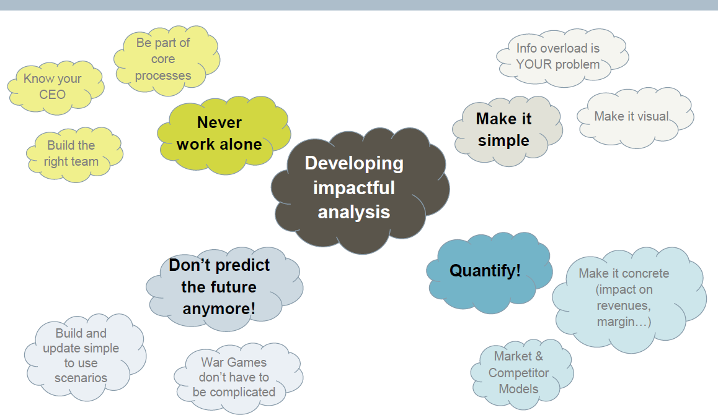
Jak na analýzu – obecná doporučení

Slide 53
přehled analytických metod
Informační průmysl

Slide 54
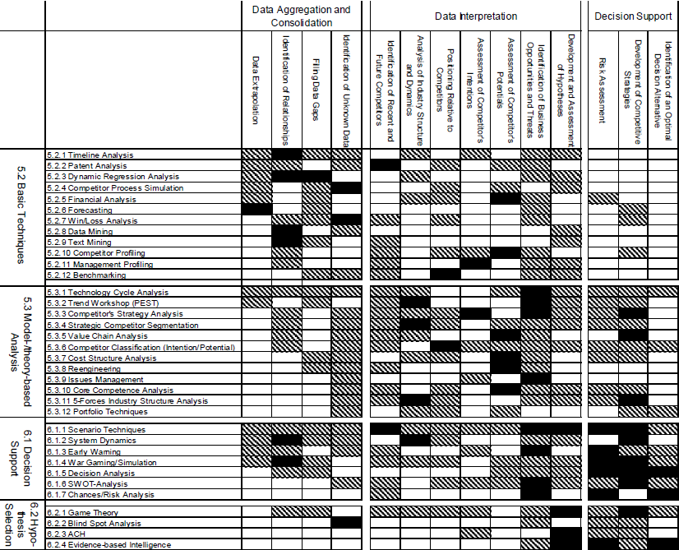

Slide 55
Vizualizace

Slide 56
Proč se zaměřit na správné zobrazovací metody?
Lepší porozumění datům
Dobré vizualizační techniky vám umožní lépe pochopit data, pomůže vám identifikovat klíčové poznatky a podělit se o ně s publikem
Dobré vizualizační techniky také pomůžou vašemu publiku rychle pochopit co údaje říkají
15 sekundové pravidlo - mohou vaši posluchači rychle extrahovat význam z vaší prezentace?

Slide 57
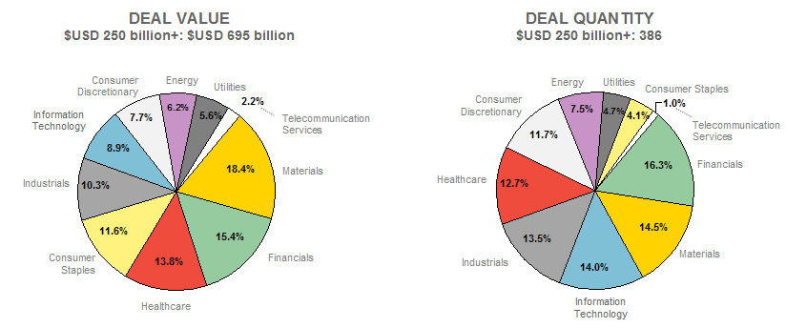
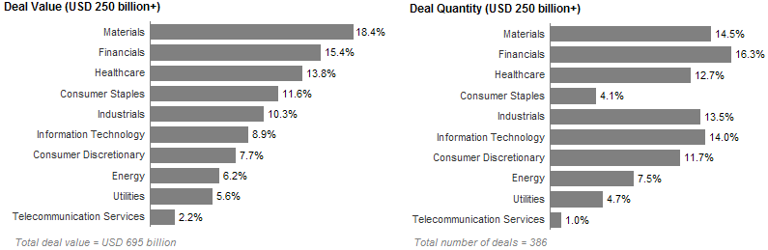

Slide 58
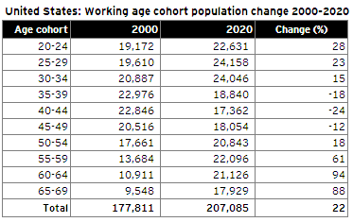
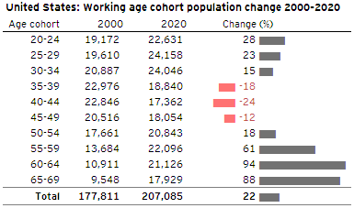
Proč se zaměřit na správné vizualizační techniky?
Efektivnější komunikace
  Dobré vizualizační techniky pomáhají důležitým datům vyniknout
  Efektivní prezentace dat přispívá k věrohodnosti dokumentů

Slide 59
Tři kroky ke správné vizualizaci
Efektivní zobrazení kvantitativních dat a informací sestává ze tří kroků:
Určit smysl /poselství
- Co chcete sdělit?
Vybrat vhodnou formu zobrazení
- Tabulka nebo diagram?
- Jaký typ grafu?
Navrhnout/naformátovat tabulku/graf
- Správně vizualizovat

Slide 60
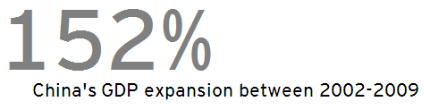
Příklad
Otázka: Určitě potřebujete tabulku nebo graf? Nedá se to vyjádřit pouhým textem lépe?
“China’s GDP expanded152% between 2002 and 2009.”

Slide 61
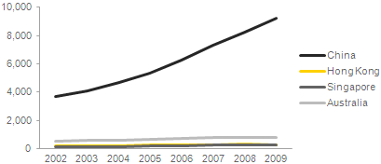
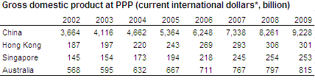
Tabulka vs Graf
Tabulka
Graf
Jednodušší vyhledávání nebo porovnávání jednotlivých hodnot
Když potřebujete znát přesné hodnoty
Informace zahrnují více než jednu mírovou jednotku
Data mají veliký rozsah hodnot
Smysl je ve tvaru hodnot – vzorce, trendy, odlišení od normy…
Chceme najít vztah mezi různými hodnotami

Slide 62
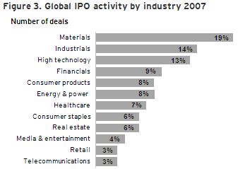
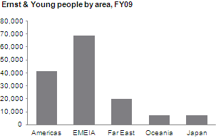
Správné zobrazení
Nominální porovnání
Setřídění
Porovnání hodnot mezi sebou, nezáleží na pořadí
Metoda: Sloupcový graf (horizontální nebo vertikální)*
* Horizontální sloupce mají lépe čitelné popisky
Hodnoty jsou seřazeny , např. podle velikosti
Metoda: Sloupcový graf (horizontální nebo vertikální)

Slide 63
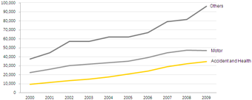
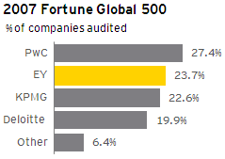
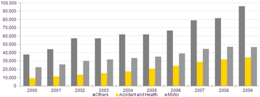
Správné zobrazení
Časové osy
Část k celku
Ukazují proměnné v závislosti na čase
Metoda: Spojnicový graf (k zvýraznění vzorce nebo změny) nebo sloupcový(k porovnání jednotlivých hodnot v čase)
Vztah hodnot k celku
Metoda: Sloupcový graf (horizontální nebo vertikální)
Často používán koláčový graf, což ale nebývá nejlepší řešení
Total =100%

Slide 64
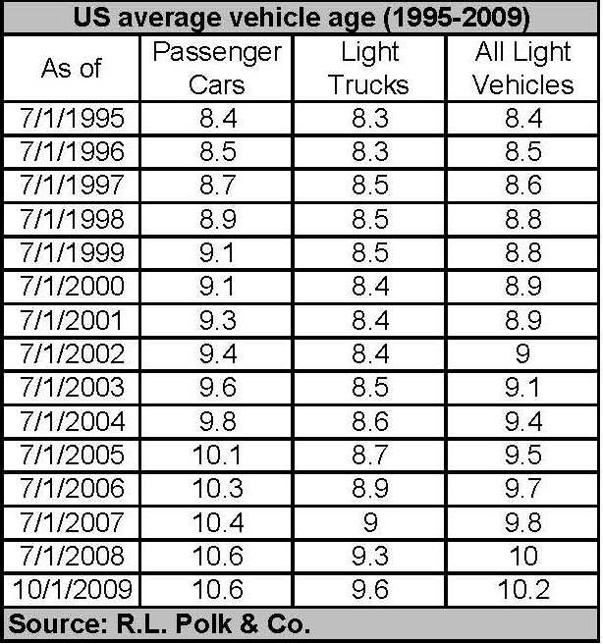
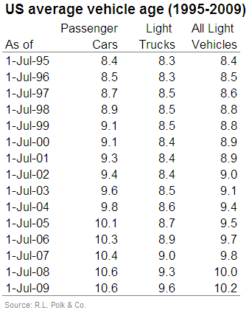
Příklady

Slide 65
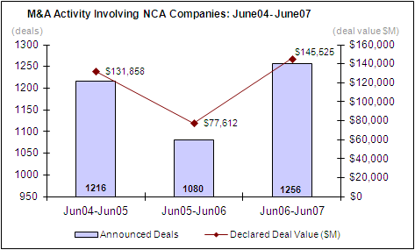
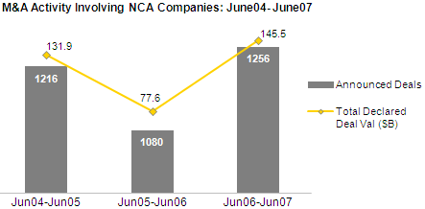
Příklady
Zcela odstraněno:
Zarámování grafu
Obě osy Y – u sloupců i linie jsou přesné hodnoty
Oddělovací značky na ose X
Vizuálně potlačeno:
Linie osy X
Změněno:
Jednotky v kterých jsou hodnoty uvedeny

Slide 66
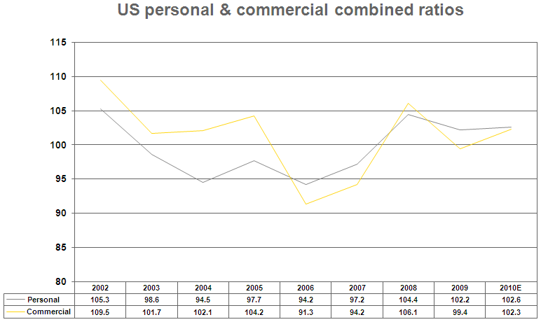
Příklady

Slide 67
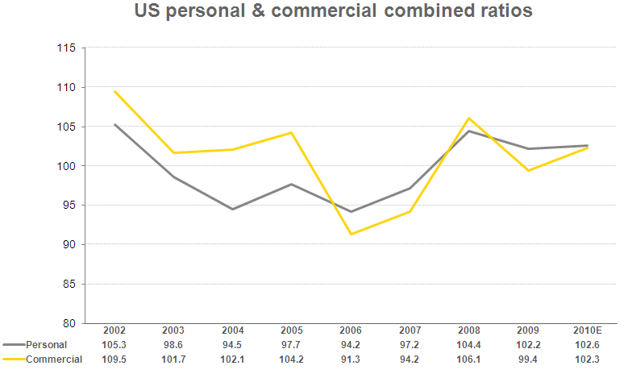
Příklady
Zcela odstraněno:
Rámeček kolem oblasti grafu
Mřížka kolem dat v tabulce
Potlačeno / Zvýrazněno:
Pomocné čáry v grafu potlačeny
Síla linií grafu zvýrazněna

Slide 68
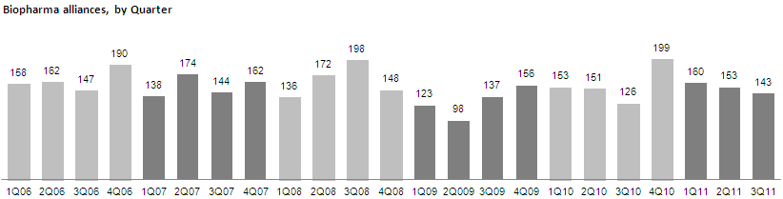
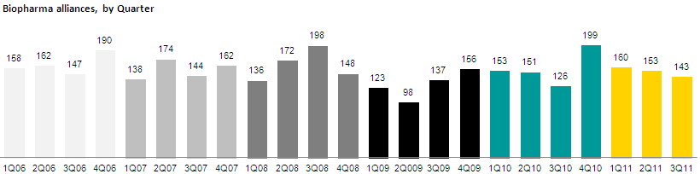
Příklady - barvy

Slide 69
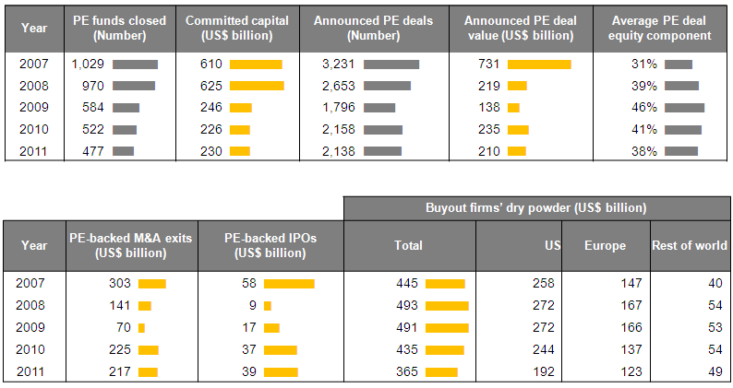
Díky barvě můžeme zvýraznit důležitou část dat
Proč jsou některé sloupce šedé a jiné žluté?

Slide 70
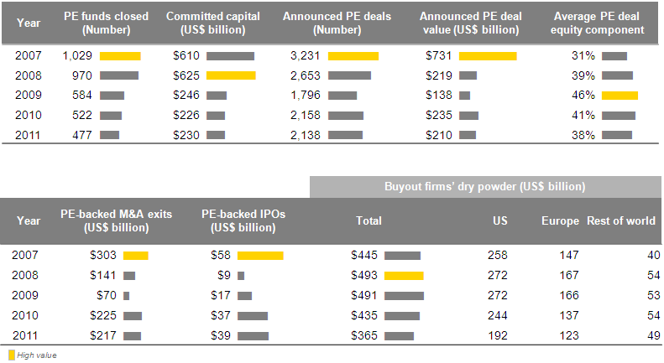
Díky barvě můžeme zvýraznit důležitou část dat
Použití barvy k zvýraznění hodnot

Slide 71
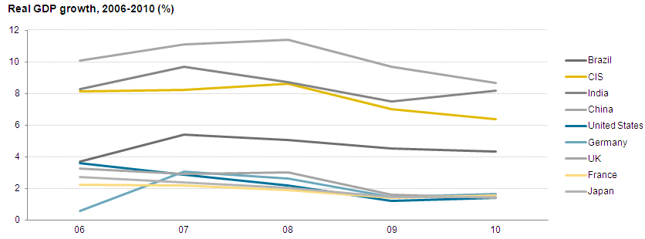
Pokročilejší vizualizace
Namísto…

Slide 72
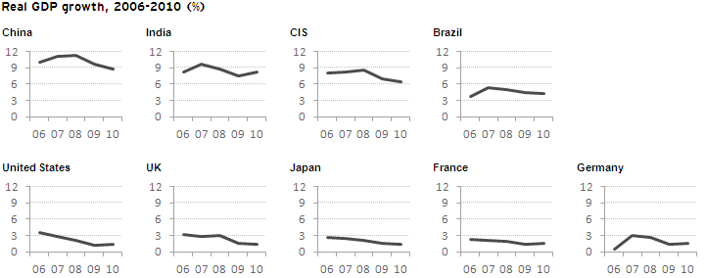
Pokročilejší vizualizace
Je lepší data rozdělit po jednotlivých zemích a prezentovat v sérii malých grafů

Slide 73
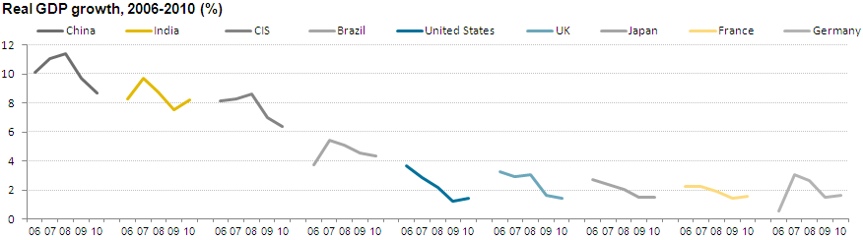
Pokročilejší vizualizace
A nebo takto…

Slide 74
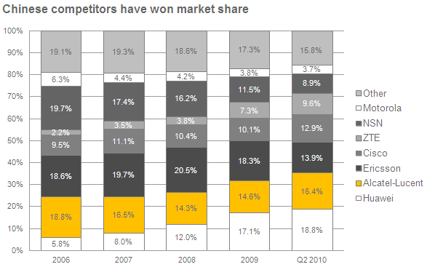
Další příklad pokročilejší vizualizace
Namísto tohoto

Slide 75
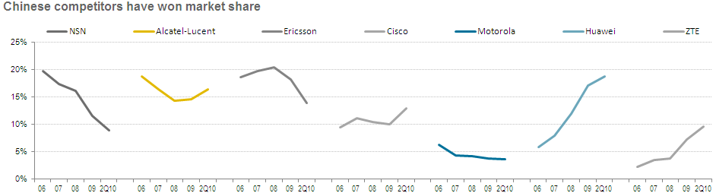
Další příklad pokročilejší vizualizace
Toto…
(line chart emphasizes the change over time for each company)

Slide 76
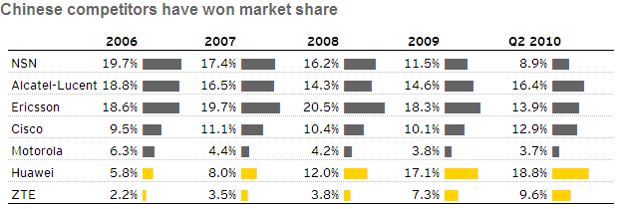
Další příklad pokročilejší vizualizace
Nebo toto…
(bar chart emphasizes comparisons of companies within any given time period)

Slide 77
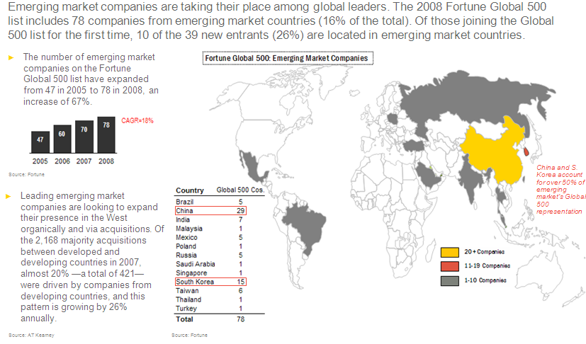
Pokročilejší techniky vizualizace
Použijte zjednodušené mapy pro ilustrování dat
A template slide - “World Map (shapes).pptx” – is available in the CD 2.22 wiki

Slide 78
Komunikace

Slide 79
Strukturovaná komunikace
Informační průmysl

Slide 80
CTQR – výkonný přístup ke strukturované komunikaci
Context
Trigger
Question
Response

Slide 81
Nejprve si zvolte souvislosti pro vaši komunikací
Context =
Počáteční bod komunikace
Prohlášení nebo popis současných okolností, kterými jste si jistí, a víte, že vaši posluchači s nimi budou souhlasit
Context
Trigger
Exam Question
Response

Slide 82
...potom vysvětlete, PROČ něco sdělujete, co je spouštěčem…
Trigger =
Odůvodnění vaší komunikace
Odpověď na otázku „Proč mi tohle říkáte?“
Vysvětlení:
  Co se změnilo
  Co se může změnit
  Co se nepodařilo
  Co se může pokazit
  …
Výsledné sdělení má být takové, aby přimělo obecenstvo ho poslouchat nebo si ho přečíst.
Context
Trigger
Exam Question
Response

Slide 83
“Kdybych měl 60 minut na vyřešení problému, na kterém závisí můj život, strávil bych 55 minut vymýšlením správné otázky. V momentě kdy budu znát správnou otázku, byl bych schopen ji jednoduše zodpovědět za 5 minut.“
Albert Einstein March 1879 – 18 April 1955

Slide 84
Zaměřte se ve svém sdělení na otázku „Co by klienta zajímalo?“
Question =
  Jasné vyjádření toho, co je důvodem pro naše sdělení
  Co nyní uděláme?
  Jak to můžeme spravit?
  Jak tomu můžeme zabránit?
Toto je ústřední bod procesu
  Vše co následuje souvisí s tímto sdělením
Context
Trigger
Exam Question
Response

Slide 85
Odpověď na danou otázku
Vaše reakce mají dvě části:
Krátká (cca 25 slov) odpověď na vaši otázku, která je:
  Cílená na vaše publikum
  Ucelenou myšlenkou
  Silná
  Orientovaná na akceschopnost
Následuje podporující struktura našich myšlenek a důkazů
Context
Trigger
Exam Question
Main message
Response
Supporting points

Slide 86
Co může Jeff vyvodit z tohoto dopisu?

Slide 87
Buďte srozumitelní, struční a přesvědčiví – uveďte nejprve závěr . . .

Slide 88

Co byste doporučili na základě tohoto prohlášení?
„Měsíce a měsíce si stěžujete na své auto. Když je po ránu zima, tak nestartuje. Jedny dveře nejdou otevřít. A účty za opravy jsou enormní.”

Slide 89

Nejprve jasně, stručně a výstižně uvést svůj závěr…
„Měl byste si pořídit nové auto. Zde jsou důvody proč.“

Slide 90
… potom poskytnout argumenty pro svůj závěr
Pořídit si nové auto
Když je ráno zima,
vaše auto nestartuje
Jedny dveře nejdou
otevřít
Účty za opravy jsou
enormní

Slide 91
Příklad: Slučování a objevování nových informací
Čas: 5 minut
Instrukce:
  Byli jste požádáni o stručný přehled zajímavostí pro marketingovou agenturu připravující brožuru podporující francouzský turismus
  Vymyslete body, které shrnují přehled zajímavostí
  Dejte vše do bodů a roztřiďte si je. Body seskupte do 3-4 skupin a doplňte je souhrnným prohlášením
  Navrhněte summary/závěr z těchto 3 prohlášení tak, abyste se dostali k hlubšímu smyslu sdělení
  Pracujte v týmech

Slide 92
Příklad: Slučování a objevování nových informací (turistický průvodce) – ukázková odpověď
Navštívit Francii!
Užívat si bohaté kulturní dědictví
Prožití skvělých zážitků!
Jídlo je výborné!
Muzea nabízejí mnoho pokladů
Jsou zde krásné
kostely
Má rozsáhlé pobřeží
Hory nabízejí možnosti turistiky a zimních sportů
Je zde omračující krajina
Kamkoliv jdete, tam jsou skvělé restaurace
Vybrané lokální produkty jsou prodávány po celé zemi

Slide 93
Jak si vyjasnit myšlenkové pochody…
Proces jak procvičovat myšlení
Krok 1. Sepište si body
Krok 2. Uveďte podstatu každého bodu
Krok 3. Seskupte si podobné myšlenky podle témat nebo podle stejného výsledného efektu
Krok 4. Identifikujte co vás vedlo k vytvoření skupiny
Krok 5. Seřaďte body
Krok 6. Stručně vyjádřete smysl celé skupiny

Slide 94
Buďte struční a výstižní
Data > Informace > Znalosti > Porozumění > Akce
  Kromě samotného výsledku také dál prohlubovat povědomí o důležitosti Knowledge oddělení
  Dbát na správný branding – usnadní porozumění
  Zažádat si o dostatečný časový prostor pro prezentaci výsledků a feedback
  Už při zadání být co nejspecifičtější, abychom dosáhli přesných výsledků
  Být stručný a výstižný – kratší prezentace (1-5 slidů) a Aha! Efektem
  Vedoucí se chce vše dozvědět už na prvním slidu – pokud je zaujmete, budou se ptát dál
  Pokrýt opravdovou informační potřebu (KIT, KIQ, …)
  Je nutné být důvěryhodný, vytvořit si určitý kredit, mít vše potvrzené
  Vedení nezajímá celá analýza problému, jen výsledek
  Buďte výstižní a zkuste udělat výhled do budoucna a nastínit možné akceschopné řešení
  Pokud možno doručte hlavní poselství výsledku osobně nebo alespoň telefonicky

Slide 95
Udržet akceschopnost doporučení
Nepřinášet fakta, ale informovat o důsledcích a navrhnout řešení – být „actionable“
Nemusíte vždy mít všechny dostupné informace, není to potřeba – pravidlo 80:20 (námaha/přínos za určitý čas)
Ani mít na 100% pravdu, umět se s tím smířit
Pamatovat na dvě otázky při tvorbě „key insights“
  What if? -> What if this happens, how does it change the competitive landscape?
  So what? -> What does this mean to us?
Stát si za svým, mít názor

Slide 96
branding
Informační průmysl

Slide 97
Branding
Ustálená forma prezentace materiálů – formát, template
Obsahuje jak vizuální stránku – barvy, formáty, obrázky, loga, písma, atd.
Tak také stylistická a lingvistická pravidla – jak psát zkratky, měny, čísla, jakou angličtinu používat, atd…
10mln. vs 10 Mil.
CZK vs Kč
12/2/2015 vs 2/12/2015
….

Slide 98

Naše služby
Příklad
  Audit
  Advisory
  Daňové služby
  Transakční poradenství

Slide 99
Oddělení auditu
Příklad
V oddělení auditu u nás pracuje více než 250 zaměstnanců
Celosvětově to je přes 60 tisíc

Slide 100
Služby společnosti EY
Příklad
Daňové poradenství
Audit
Pro společnost EY u nás pracuje téměř 100 daňových odborníků
Celosvětově to je přes 32 tisíc
V oddělení auditu u nás pracuje více než 250 zaměstnanců
Celosvětově to je přes 60 tisíc
  Transakční poradenství
  Podnikové poradenství
Naši odborníci z divize transakčního poradenství spolupracují s největšími globálními firmami, nejdynamičtěji rostoucími společnostmi a private equity firmami na největších a nejkomplikovanějších přeshraničních obchodech
Naši poradenskou podporu přizpůsobujeme sektoru ekonomiky, ve kterém klient působí, zejména zkušenostmi z finančního a veřejného sektoru, energetiky i dalších veřejných služeb (utility)

Slide 101
Vyprávění příběhu
Informační průmysl

Slide 102

Proč je vyprávění tak důležité
Příběh je nejstarší a nejlépe přijímaná forma sdělení
  Musíme zaujmout a vyprovokovat odezvu, vytvořit akci
    Začít diskusi, přehodnotit možnosti nebo změnu strategických plánů
  Ať je to zapamatovatelné

Slide 103
Jak vyprávět příběh?
?
Nejprve odpovědi, pak vysvětlovat
Více obrázků méně slov
Doporučení místo popisu
Krátké věty, aktivní slovesa
Musí jít lehce pochopit to, co je opravdu důležité

Slide 104
Titulek dává hlavní odpověď na zadaní
Klíčová otázka nebo téma #1:
Stručná a aktivní slovesa pro zvýšení jejich dopadu.
Pořekadlo "Keep It Simple and Short" je pravda.
Pokud nemůžete něco potvrdit, řekněte to.
Také jim řekněte Váš názor.
Visual
Visual
Klíčová otázka nebo téma #2:
Prezentujte tři hlavní nosné myšlenky.
Zaměřte se na to, co je potřeba.
Další podrobnosti půjdou do příloh.

Slide 105
Ukázka 1
Executive Summary
In terms of EY, competitors believe EY’s North American TAS revenues likely declined slightly in 2009 because of service mix, although its outlook for 2010 should improve.
Competitors such as Deloitte, PwC, and Alvarez still see EY as developing its position in TAS restructuring, so they “assume” it has “missed out on some of that growth.” However, they see EY as still strong in corporate finance and related diligence, valuation, and tax work, segments that did not do as well as restructuring in 2009. Finally, Deloitte and PwC still view EY as being “slow” to bring back its consulting and IT services, which are viewed as growth areas in 2010 and 2011.
Still, all the competitors respect the quality of EY’s work, its methodologies, and its people. According to PwC, “EY always does good work, they just don’t like expanding outside of their comfort zones so they miss out on work they could compete for.” For example, EY appears to have made strides in the middle market, which is growing, but Deloitte believes “EY still views this as a side line until their big public clients kick back into gear. We question how committed they really are to the middle market.” Also, front-end strategy-related work appears poised for a rebound in 2010, but competitors assert EY “hasn’t taken the opportunity to hire people with that background because they aren’t tax or accounting guys.” Front-end strategy work includes strategic planning, business opportunity assessment, and deal/synergy validation and identification.
With regard to strategy work, while most competitors talk about hiring additional strategy resources to focus on this type of work in 2010 and 2011, they are not actually hiring significant numbers of people. Instead, they are typically looking to bring on a very small group of senior, well connected individuals to sell the work and make introductions at key prospective accounts (“rainmakers”). They are not hiring large groups of people to actually do strategy work. Instead, the actual work will be done by existing personnel with relevant industry experience. As a result, to compete for more front-end strategy work EY does not need to hire additional staff to do the work (it can rely on existing staff), but it should consider adding one or two well connected individuals with strong vertical industry experience able to provide inroads into key prospective accounts/industries.
Tento slide nesděluje jednoduše
klíčové sdělení ani nepomáhá čtenáři
soustředit pozornost na důležité fakta
pro rozhodnutí.
Co pomůže?

Slide 106
Overview of activities 2008 - 2010
Ukázka 2
Areas | Americas | EMEIA | Asia Pacific
EY** | 5 | 0 | 0
Deloitte | 6 | 6 | 5
KPMG | 4 | 1 | 0
PwC | 5 | 15 | 9
Impact and changes to market
Each Area has witnessed a number of consolidation or acquisition activities in the last two years. In Asia Pacific, a number of smaller offices or individual practices have been acquired by both Deloitte and PwC to gain regional footholds or entry to new markets, such as PwC’s acquisition of key influencers in healthcare in China, or Deloitte’s acquisitions of data analytics in Australia.
**Closed/announced.
In EMEIA, PwC in particular has been very active in acquiring local level resources to expand and diversify scope of services throughout its equivalent Advisory practices, particularly in IT Advisory and Climate Change services and gain resources in Spain, France, UK and India.
In the Americas, the acquisitions by Deloitte and PwC in the Advisory space as well as within Canada have increased both reputation and the ability of both firms to provide services. Deloitte’s penetration and continued success in GPS is one example.
Service Lines | Assurance | Advisory | Tax | TAS
EY | 1* | 5* | 1* | 0
Deloitte | 6* | 12 | 5* | 1
KPMG | 0 | 5 | 0 | 0
PwC | 5* | 24 | 4* | 2
Co se snaží tento slide
zodpovědět? Lze to ze slidu
poznat? Jaké změny jsou potřeba
pro zlepšení slidu?
* In some cases, the transaction included more than one SL.
Impact and changes to market
Undoubtedly, the overwhelming focus for acquisition activity has been in the Advisory space. Even the small public accounting firms acquired have been focused on advising SME or private companies through their growth and expansion., In Assurance and Tax, the combined entities have increased capabilities for supporting private companies and SMEs in Canada and Australia, as well as Brazil, underscoring the increased interest in this market segment. In Advisory, most of the acquisitions have been in IT Advisory or other process improvement arenas. Both PwC and KPMG have acquired skills to replace lost resources during the divestitures of their consulting practices, just as EY has been attempting with its acquisitions in the Americas. Deloitte’s tremendous investment in the GPS practice from BearingPoint , as well as PwC’s acquisitions of the Commercial Services practice from BearingPoint and the recent Diamond Management transaction have all changed the playing field in Advisory – expanding the services and challenging the notion that auditors can not address IT issues.

Slide 107
Tips and tricks
Identifikujte klíčové aspekty v položených otázkách a odpovídejte na ně.
Používejte aktivní formu sloves. Eliminujte podmiňovací formu – slova jako „mohl bych“ „měl bych“.
Vžijte se do pozice příjemce. Co byste dělali na jeho místě?
V čem je doopravdy problém – odpovídáte na tento problém? Pokud ne – změňte výstup.
Nahraďte text grafikou nebo obrázkem, abyste usnadnili vnímání napříč kulturami i osobnostmi.
Když se zaseknete – požádejte o pomoc kolegu ☺

Slide 108
Peer review

Slide 109
Peer review
“Slušnost je zhouba spolupráce”. Edwin Land.
Lepší rozhodování
KITs
Akce
Lepší vstupy
Sběr
Intelligence Cycle
Lepší doporučení
Lepší porozumění
Předávání
Analýza
Peer review není jen o opravě stylu a gramatiky.

Slide 110
CI zdroje a materiály

Slide 111
Zdroje a další možnosti sebevzdělávání
SCIP – kurzy, konference, časopis, komunita
ICI – kurzy, konference
Xing - komunita
Aurora – komunita, webinars (zdarma)
Knihy: velké množství, i přístupné na internetu
Praktikové: např. Aurora, Fuld+Company,…

Slide 112
Splnil jsem Vaše očekávání?

Slide 113

Na co se chcete zeptat…….

Slide 114
Děkuji za pozornost

Slide 116
Dodatky, zdroje, atd.

Slide 117
terminologie
Informační průmysl

Slide 118
Terminologie
Účetní závěrka
  Rozvaha
  Výkaz zisků a ztrát / Výkazy / Výsledovka
  Příloha
Financial statements / Financials
  Balance sheet
  PLN account / Profit and loss account
  Disclosers

Slide 119
Terminologie - Rozvaha
Rozvaha
  Podává přehled o majetku podniku (aktivech) a zdrojích jeho krytí (pasivech) v peněžním vyjádření k určitému datu a umožňuje tak posoudit finanční pozici podniku. Na rozdíl od jiných účetních výkazů zobrazuje rozvaha hodnoty platné k určitému okamžiku (stavové veličiny).
  Formálně správně sestavená rozvaha musí splňovat základní bilanční rovnici – tzn. součet aktiv se musí rovnat součtu pasiv.
Aktiva - majetek, který spol. vlastní (peníze, budovy, stroje,…) Assets
Dlouhodobý - budovy, pozemky, software, … Fixed
Oběžný - zásoby, materiál, pohledávka Current
Pasiva - zdroje financování (úvěry, půjčky, závazky, …) Liabilities
Oběžná pasiva Current liabilities
Celková pasiva Total liabilities
Vlastní kapitál - Majetek společnosti – stroje, nemovitosti, peníze na účtech Shareholders funds

Slide 120
Terminologie - Výsledovka
Výkazy / Výsledovka
  Ukazuje, jakého hospodářského výsledku společnost dosáhla za sledované a minulé období.
  Jestliže rozvaha je statická a zachycuje aktiva a pasiva v daném okamžiku sestavování rozvahy, tak výkaz zisků a ztrát se vztahuje vždy k určitému časovému intervalu.
  Zisk měří rozsah, v jakém výnosy překročily v účetním období náklady vynaložené na tvorbu příjmu. Základní funkcí výsledovky je zjistit hospodářský výsledek běžného účetního období ve struktuře výnosů a nákladů, ale je také podkladem pro hodnocení ziskovosti vložených prostředků. Výsledovka se obvykle dělí na dva segmenty, a to na provozní a neprovozní. Provozní segment odráží výsledky hlavních, dlouhotrvajících činností společnosti. Neprovozní část sumarizuje účetní výsledky všech ostatních aktivit.

Slide 121
Výkazy / Výsledovka
Hospodářský výsledek (výsledek hospodaření) je rozdíl mezi výnosy a náklady: Zisk = Výnosy - Náklady
Zisk - Pokud je hospodářský výsledek kladný, jde o zisk. Dosahování zisku je klíčovým cílem fungování podniku v soukromém sektoru. Vysoké hodnoty zisku umožňují buď reinvestování zisku do podniku a jeho rozvoj, nebo jeho vyplácení majitelům a podílníkům podniku (akcionářům apod.).
Ztráta - Pokud je hospodářský výsledek záporný, jde o ztrátu. Pokud je podnik dlouhodobě ve ztrátě, vyčerpá své finanční zdroje a musí ukončit podnikání.
Výnosy jsou souhrnem peněžních prostředků, které podnik získá ze všech svých činností (produkce výrobků nebo služeb) za určité období. Výnosy se dělí na:
Provozní výnosy - získané z provozně-ekonomické činnosti - tržby za prodej výrobků nebo služeb
Finanční výnosy - získané z finanční investic, cenných papírů, vkladů aj.
Mimořádné výnosy - získané mimořádně, například prodejem odepsaného výrobního zařízení
Náklady znamenají vyjádření peněžní hodnoty všech spotřebovaných vstupů při produkci výrobků nebo služeb. Náklady je suma peněžních hodnot, které organizace účelně vynaložila na získání výnosů, bez ohledu na to, zda byly v daném období skutečně zaplaceny. Náklady lze také vyjádřit jako spotřebu zdrojů.

Slide 122
Výkazy / Výsledovka
Tržby - Suma, za kterou prodali výrobky nebo služby Sales
Obrat - Suma výnosu, suma celkových transakcí Turnover/Revenue
Náklady - Suma výdajů Costs
Marže - Rozdíl mezi cenou materiálu/pořizovací cenou a konečnou prodejní cenou Margin
Provozní hospodářský výsledek - Výsledek běžné činnosti (celkové tržby – náklady) Operating Profit / Loss
Hospod. výsledek za účetní období Profit Loss for period
Výsledek hospodaření před zdaněním Profit before tax
- aby se daly srovnat výsledky v různých zemích s různým zdaněním
- Viz. také Zisk před zdaněním a úroky EBIT

Slide 123
Poměrové ukazatele / Ratio
Nejpoužívanější ukazatele rentability:
ROI (return on investment) - rentabilita vloženého kapitálu - Tento ukazatel vypovídá o tom, s jakou účinností pracuje kapitál vložený do podnikání, a to bez ohledu na to, z jakých zdrojů pochází (vlastní či cizí). Tímto ukazatelem vyjadřujeme míru zisku za nějaké období.
ROI =
ROA (return on assets) - rentabilita celkových vložených aktiv - Ukazatel rentability celkových vložených aktiv poměřuje zisk s celkovými aktivy bez rozlišení zdroje financování aktiv. V čitateli se můžeme setkat s různými modifikacemi zisku, EBIT měří hrubou produkční sílu aktiv firmy před zaplacením daní a úroků. Tento ukazatel je vhodný při porovnávání firem s rozdílnými podmínkami zdanění a rozdílnou kapitálovou strukturou.
ROA =
Nejpoužívanější ukazatele zadluženosti a finanční struktury:
Celková zadluženost (debt ratio) - Tento ukazatel vyjadřuje finanční závislost firmy. Věřitelé firmy mají větší jistotu splacení závazku, pokud je hodnota tohoto ukazatele nízká, pro firmu je ale výhodnější vyšší hodnota tohoto ukazatele, protože, jak už víme z předcházejícího textu, cizí kapitál je levnější než vlastní.
celková zadluženost =
Nejpoužívanější ukazatele likvidity:
Běžná likvidita (current ratio) - Běžná likvidita měří pokrytí krátkodobých závazků oběžnými aktivy. Objektivnost ukazatele závisí na stavu zásob a pohledávek. U zásob je důležité, aby byly správně oceněny. Také záleží na velikosti zásob, protože přeměna zásob v peníze může být někdy dlouhý proces. Období mezi jejich zapojením do výroby až po úhradu za výrobky může trvat i několik měsíců. U pohledávek pak posuzujeme, zda je již překročena doba splatnosti či zda jsou některé pohledávky již nedobytné. Hodnota ukazatele by měla být vyšší než 1,5.
běžná likvidita =
Pohotová likvidita (quick ratio) - Tento ukazatel odstraňuje nedokonalosti ukazatele běžné likvidity. Vylučuje z OA zásoby, takže do čitatele zahrnuje jen peněžní prostředky (v hotovosti a na bankovních účtech), krátkodobé CP a krátkodobé pohledávky očištěné od pochybných a těžko vymahatelných pohledávek. Ve finanční analýze se zkoumá také vztah mezi běžnou a pohotovou likviditou. Pokud je pohotová likvidita výrazně nižší než běžná ⇒ zásoby hrají v OA firmy významnou roli (např. obchodní firmy zabývající se prodejem zboží - předpokládá se zde vysoká likvidita zásob). Pohotová likvidita by měla být vyšší než 1.
pohotová likvidita =

Slide 124
Běžné činnosti informačního brokera - přiblížení
Informační průmysl

Slide 125
Profil firmy
Více druhů, podle určení
Příprava na služební cestu
  Poslední novinky, profil lidí se kterými proběhne setkání, shrnutí klíčových informací, historie vztahů
Zjistit možnost akvizice
  Seznam aktivit rozdělen podle produktů a regionů, finanční informace, klíčový zákazníci, silné a slabé stránky, odhad hodnoty firmy podle předchozích nabídek a vlastní analýzy
Popis konkurenční firmy
  Popis aktivit, obchodní systém, ceny, klienti,…
Pochopit příležitost k partnerství
  Trhy podle produktů a regionů, profil managementu a jejich background, chování managementu v historii, příklady existujících partnerství, analýza existujících spoluprací
Zhodnotit životaschopnost dodavatelů
  Kreditní hodnocení, profil managementu a jejich background, vztahy se zákazníky, produktový benchmarking

Slide 126
Zhodnocení, prověření
Ratingové agentury – Creditinfo, Creditreform
Press search
    Annopress - http://www.anopress.cz/Web/PagesFree/Sources.aspx
    EMIS – ISI Emerging Markets - http://www.securities.com
Insolvenční rejstřík atd. - http://portal.justice.cz
Intelligence & Analyses – např. MergerMarket, ISI

Slide 127
Průmyslová odvětví
BusinessInfo – proč dělat analýzu odvětví
    http://www.businessinfo.cz/cz/clanek/podnikatelske-prostredi/firemni-strategie-pro-jednotny-trh/1000520/6665/
Makroekonomické ukazatele
    MFČR - http://www.mfcr.cz/cps/rde/xchg/mfcr/xsl/makroekonom.html
    ČSÚ - http://www.czso.cz
    Global Insight - http://www.ihsglobalinsight.com
Ready to Use Analyses
    BMI - http://www.businessmonitor.com
    Datamonitor - www.datamonitor.com
Market Research rozcestník
    http://www.rba.co.uk/sources/mr.htm

Slide 128
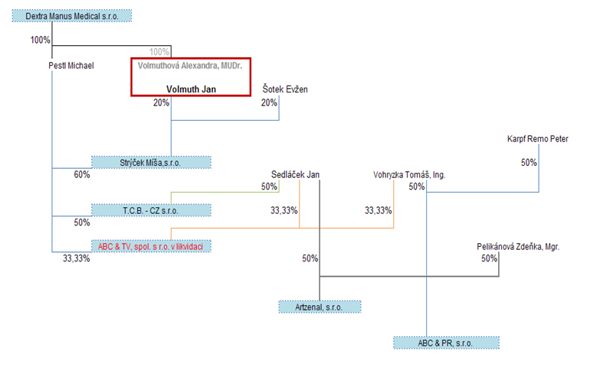
Konexe a vazby – lidí i firem
Tovek Tools – Analyst notebook http://www.cis.uab.edu/forensics/blog/Operation.Phish.Phry.jpg
Lze i ručně za pomoci např. justice.cz a excelu

Slide 129
Detaily Ci procesu
Informační průmysl

Slide 130
CI cyklus - detaily
Koncept zpravodajského cyklu lze stručně představit takto:
  Zpravodajská činnost začíná tím, že (nějakou nadřízenou autoritou) je vznesen požadavek na získání dosud nedostupných, ale potřebných informací.
  Pokračuje se naplánováním dalšího postupu (odkud, kdo, jak, za jakou cenu…).
  Následuje samotný sběr5 potřebných informací utajenými (ale i neutajenými) způsoby a prostředky – tedy to, co je exkluzivním specifikem zpravodajské činnosti.
  Nasbírané surové informace musí být vhodným způsobem zpracovány – připraveny pro eventuální využití v další fázi.
  Surové informace jsou v analytickém procesu analyzovány a vyústí ve zpracovanou zpravodajskou informaci, která není pouhou sumou původních dat, ale přináší významnou přidanou hodnotu.
  Je vytvořen výstupní produkt, tj. odpověď na zadání.
  Ten je předán původnímu tazateli nebo i jinému uživateli.

Slide 131
Benchmarking – porovnání skupiny stejných firem
Benchmarking zvyšuje kvalitu a pomáhá zjistit:
  Co hledaná firma dělá
  Jak to firma a ostatní dělají
  Jak dobře to daná firma dělá ve srovnání se sobě rovnými
Proč dělat benchmarking?
  Většina trhů je značně konkurenčních
  Když jsou ostatní lepší, můžeme se od nich učit
Musíme vědět co porovnávat
  Firmy musí být srovnatelné Tescan vs. Olympus
  Porozumět významu nejvyššího, průměrného a nízkého výkonu ve skupině
  Použijte výsledky benchmarkingu k vyhledání klíčových faktorů a trendů

Slide 132
Pro benchmarking je je klíčové mít správné firmy
Apple vs. apple
  Srovnání ve stejném sektoru či subsektoru, stejný typ zákazníků, stejný business model, produkty nebo služby
  Můžeme použít firmy i z jiného sektoru?
    Musí mít stejné zbývající charakteristiky: např. přímý prodejci bez ohledu na produkt (vysavače – kosmetika, hypotéky – pojištění,…)
    DŮLEŽITÉ: nezapomeňte zvážit faktory z jiných oblastí, které ve vašem sektoru nejsou – např. státní regulace. Proveďte s nimi nezbytná přizpůsobení.
Konkurenti pro hybridní firmy
  2008 GE: 37% revenue from financial unit 63% from industrial
  Johnson & Johnson: 23% CP; 38% Pharma and 39% medical devices
  Použijte několik setů firem pro porovnání dané části firmy – tj. část GE porovnat s finančními institucemi a část s průmyslovými firmami

Slide 133
K interpretaci výsledů benchmarkingu jsou nutné znalosti
Benchmarking není jen jednoduché prohlášení:
  Company A outperformed the peers by xx%
  Company A ranked #1 among the peer group
  Company A is below the peer average
  Je potřeba identifikovat klíčové faktory výkonu firmy
    Proč je daná firma nad/pod ostatními firmami ve výkonu?
    Co můžeme na základě dat předvídat či očekávat?
    Co to pro nás znamená? Pro dané oddělení/firmu?
Co dělat když data nepodpořila naše očekávání a hypotézy?
  Ujistěte se, že porovnávaná skupina je skutečně srovnatelná
  Zkontrolujte data a ujistěte se, že jsou správná a srovnatelná
  Ověřte zdroje z nichž vychází očekávání – hypotéza je založena na neznámém blogu nebo světoznámé publikaci?

